Slide 1
第三模块 连续性与间断点
第一章 函数与极限
第八节 函数的连续性与间断点
第九节 连续函数的运算
第十节 闭区间上连续函数的性质

Slide 2

第八节
第一章
函数的连续性与间断点
一、 函数连续性的定义
二、 函数的间断点

Slide 3


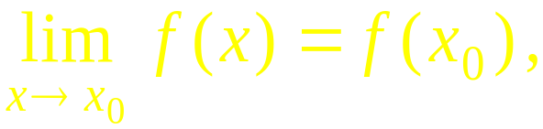
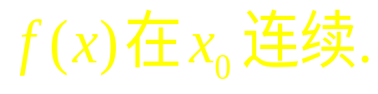



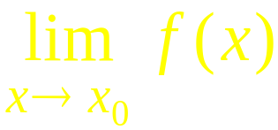
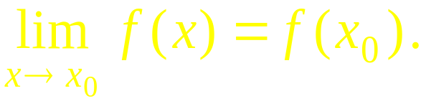
一、 函数连续性的定义
单点连续定义:
设函数
在
的某邻域内有
定义 , 且
则称函数
可见 , 函数
在点
连续必须具备下列条件:
(1)
在点
有定义 ,
即
存在 ;
(2) 极限
存在 ;
(3)

Slide 4






对自变量的增量
有函数的增量
函数
在点
连续有下列等价命题:
左连续
右连续
单侧连续定义

Slide 5


开区间内连续定义:
若
在(a, b)内每一点都连续 ,
则称它在开区间
(a, b)内连续 ,
或称它为(a, b)内的连续函数 .
闭区间上连续定义:
若
在(a, b)内连续 ,
且它在左端点处右连续，
右端点处左连续 ,
则称它在闭区间[a, b]上连续 .
在闭区间
上的连续函数的集合记作

Slide 6
例. 讨论函数
在
处的连续性 .
解:
(1) f (x)在 x = 0 某邻域内有定义，且 f (0) =1.
注意：
分段函数在分段点处可能间断，因此必须分左、右极限求其连续性（或间断点类型）！

Slide 7
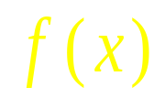

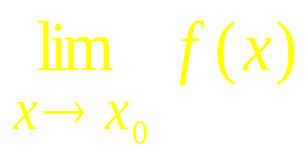
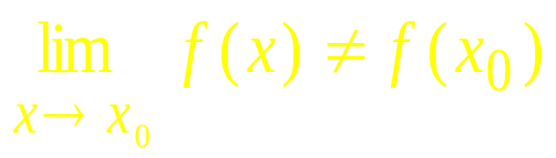
二、 函数的间断点
则下列情形
设
在点
的某去心邻域内有定义 ,
之一, 函数 f (x) 在点
不连续 :
(1) 函数
在
无定义 ;
(2) 函数
在
虽有定义 , 但
不存在;
(3) 函数
在
虽有定义 , 且
存在 ,
但
这样的点
称为间断点 .

Slide 8
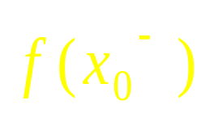
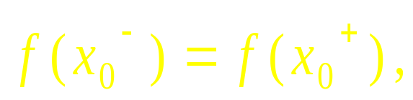

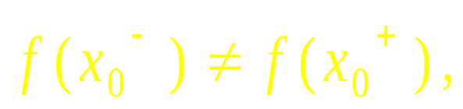
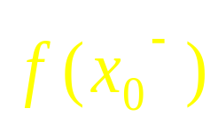

间断点分类
第一类间断点:
及
均存在 ,
若
称
为可去间断点 .
若
称
为跳跃间断点 .
第二类间断点:
及
中至少一个不存在 ,
若其中有一个为
称
为无穷间断点 .
称
为振荡间断点 .
若其中有一个为振荡,

Slide 9

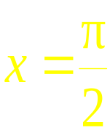
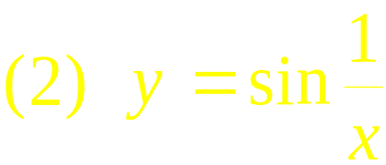

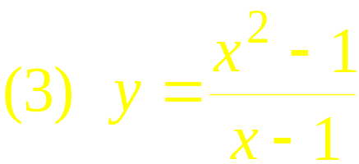


例如:
为其无穷间断点 .
为其振荡间断点 .
为可去间断点 .
补充定义 y(1) = 2使之连续.

Slide 10
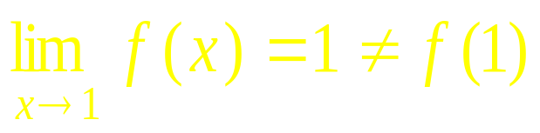


(4)
显然
为其可去间断点 ，补充定义 f (1) = 1使之连续.
(5)
为其跳跃间断点 .
上例

Slide 11


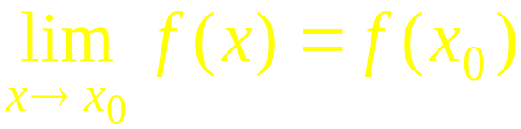
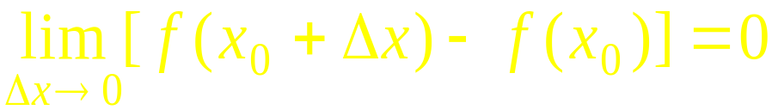
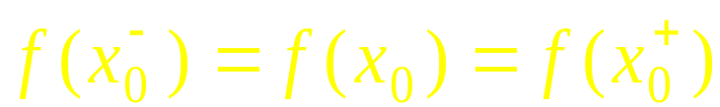

内容小结
在点
连续的等价形式
左连续
右连续
在点
间断的类型
可去间断点
第一类间断点
左右极限都存在
跳跃间断点
无穷间断点
左右极限至少有一个不存在
第二类间断点
振荡间断点

Slide 12
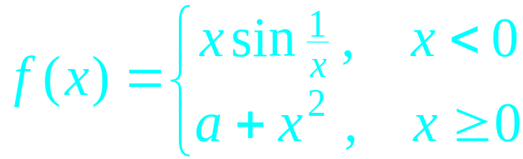



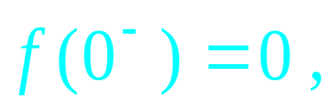
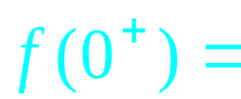


思考与练习
1. P58 题1
2. 设
时
为
连续函数.
提示:

Slide 13

3. 确定函数
的间断点及其类型.
解: 间断点
为无穷间断点;
∴
为跳跃间断点.
第九节

Slide 14
第九节
第一章
连续函数的运算与
初等函数的连续性
一、连续函数的运算法则
二、初等函数的连续性

Slide 15


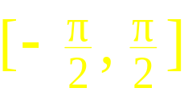


一、连续函数的运算法则
定理1. 在某点连续的有限个函数经有限次和 , 差 , 积 ,
商(分母不为 0) 运算,
结果仍是一个在该点连续的函数 .
( 利用极限的四则运算法则证明)
例如,
在其定义域内连续
定理2. 连续单调递增函数的反函数也连续单调递增.
(递减)
(递减)
(证明略)
例如,
在
上连续单调递增，
其反函数
在[−1, 1]上也连续单调
递增.

Slide 16
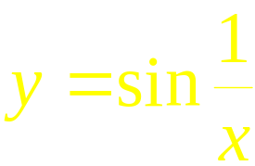

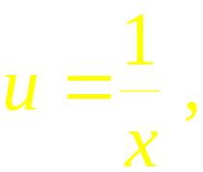
定理3. 连续函数的复合函数是连续的.
(证明略)
例如,
是由连续函数链
复合而成 ,
因此
在
上连续 .

Slide 17



二、初等函数的连续性
一切初等函数在其定义区间内连续
所有可能的间断点为分段点或无定义点
基本初等函数在定义域内连续
连续函数经四则运算仍连续
连续函数的复合函数连续
例如,
的连续区间为
(端点为单侧连续)
的连续区间为
而
的定义域为
因此它无连续点

Slide 18

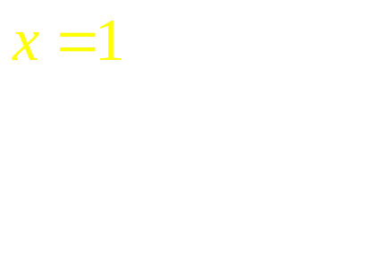
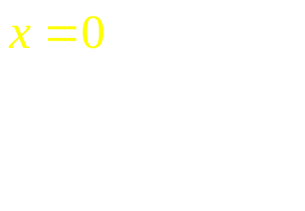
例1. 设
求
的间断点
并说明间断点所属类型.
解:
由初等函数的连续性可知，
在定义区间
内连续，
∴所有可能的间断点有：
（2）考虑 x = 1
（1）考虑 x = 0
函数值：
左极限：
右极限：

Slide 19
内容小结
基本初等函数在定义域内连续
连续函数的四则运算结果仍连续
初等函数在定义区间内连续
连续函数的反函数连续
连续函数的复合函数连续
说明: 分段函数在分段点处是否连续需讨论其左、右连续性.

Slide 20
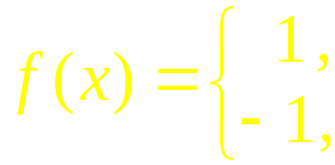

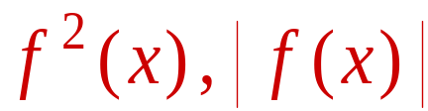
思考与练习
续?
反之是否成立?
提示:
“反之” 不成立 .
反例
x 为有理数
x 为无理数
处处间断,
处处连续 .
第十节

Slide 21
第十节
第一章
闭区间上连续函数的性质
一、最值定理
二、介值定理
*三、一致连续性

Slide 22

一、最值定理
定理1.在闭区间上连续的函数
在该区间上一定有最大
值和最小值.
即: 设
则
使
(证明略)
注意: 若函数在开区间上连续,
或在闭区间内有间断
点 ,
结论不一定成立，
也不一定一定不成立 .

Slide 23

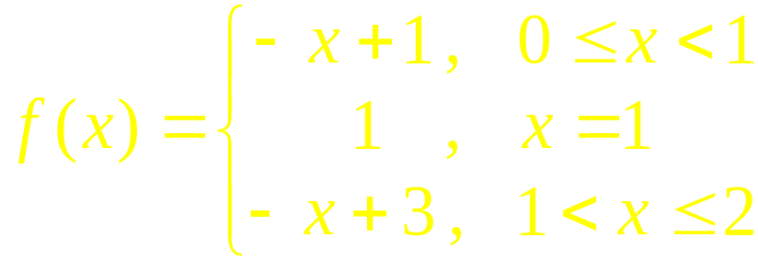
例如,
无最大值和最小值
又如,
也无最大值和最小值
再如,
虽开区间或间断，但仍有最大值和最小值

Slide 24
推论 在闭区间上连续的函数在该区间上有界.
证: 设
由定理 1 可知有
上有界 .

Slide 25



二、介值定理
定理2. ( 零点定理 )
且
至少有一点
使
( 证明略 )
思考:
  为什么闭区间？
  为什么连续？
  为什么端点异号？
  ξ的含义？
注意：
  区间一致！
  “函数的零点”等价于“方程的根”

Slide 26

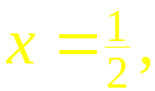

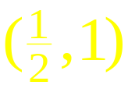
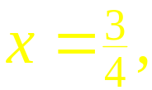
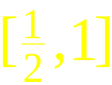
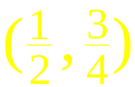
例1. 证明方程
至少有一个根介于0和1之间.
证: 设
又
故据零点定理, 至少存在一点
使
即
说明:
二分法
则
内必有方程的根 ;
取
的中点
则
内必有方程的根 ;
可用此法求近似根.
内容小结

Slide 27
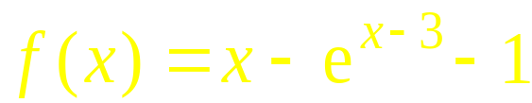








练习
至少有一个不超过 4 的
正根 .
证明
证：
令
显然
且
根据零点定理 ,
在开区间
内至少存在一点
原命题得证 .

Slide 28
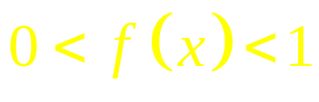
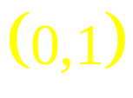
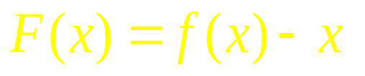

例2
设
证: 令
则
根据连续函数的运算可知，
且
1）若
根据零点定理 ,
在开区间
综上所述，
2）若
3）若

Slide 29






练习. 设
证明至少存在
一点
使
提示: 令
则
则
易证
习题课

Slide 30
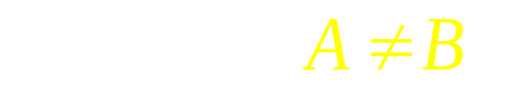







定理3. ( 介值定理 )
设
且
则对 A 与 B 之间的任一数 C ,
至少有
一点
使
证: 作辅助函数
则
且
故由零点定理知, 至少有一点
使
即
推论: 在闭区间上的连续函数
必取得介于最小值与
最大值之间的任何值 .

Slide 31
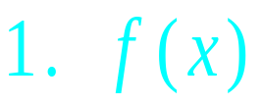

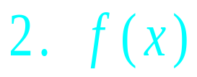
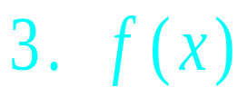



内容小结
在
上有界;
在
上达到最大值与最小值;
在
上可取最大与最小值之间的任何值;
4. 当
时,
必存在
使
思考与练习
习题课

